Slide 1

Название организации
Промежуточное совещание/ Kick-off
Фамилия Имя Отчество-заказчика
Должность

Slide 2
Название проекта
Проект:

Slide 3
Организационно-распорядительные документы (приказ о создании рабочей группы)

Slide 4
Команда проекта( фото + подпись ФИО + должность)

Slide 5
Паспорт проекта (подписанный скан)
Методические рекомендации для заполнения ПАСПОРТА- переходи по ссылке (https://disk.yandex.ru/i/b8OJGEaxi1P3yA )

Slide 6
Текущая карта процесса
Методические рекомендации для построения ТЕКУЩЕЙ КАРТЫ - переходи по ссылке (https://disk.yandex.ru/i/Jhc08EiQxrPBEQ )

Slide 7
Текущие проблемы

Slide 8
Хронометраж процесса
Наименование процесса: Авиаперелёт из пункта А в пункт В |  |  |  |  |  |  | Дата проведения хронометража «20» апреля 2023 г.
Регламентируемое время выполнения процесса _________________________________________________________________________________________________
 | Участник процесса (ФИО, должность) | Наименование работ (операций) по процессу | Фактическое время начала операции | Фактическое время окончания операции | Время выполнения операции, мин. | Время ожидания (простоя) при совершении операций/ между операциями, мин. | Проблемы в процессе
1. | Пассажир | Поездка в авиакассу | 9:00 | 9:30 | 30 | 10 | Потери времени в пробках
2. | Пассажир | Ожидание в очереди | 9:31 | 9:45 | 14 | 14 | Потери времени в очереди
3. | Пассажир | Покупка билета в авиакассе | 9:45 | 9:55 | 10 | 9 | Потери времени на ожидание ответа системы
n | Пассажир | Возвращение домой | 9:56 | 11:00 | 64 | 44 | Потери времени в ожидании автобуса, Потери времени в пробках
… | … | …

Slide 9
Анкетирование

Slide 10
Идеальная карта процесса

Slide 11
Выявление коренных причин методом «5 Почему?»
Проблема
Проблема
Проблема
Проблема
Почему?
Почему?
Почему?
Почему?
.
Почему?
Почему?
Почему?
Почему?
Коренная причина
Коренная причина
Коренная причина
Рекомендации для разбора проблем по методике 5 Почему? - переходи по ссылке (https://disk.yandex.ru/i/FvvTG-yg1FUcrA )
Почему?
Коренная причина

Slide 12
Диаграмма Ишикавы (не обязательный элемент)
Методические рекомендации для построения диаграммы Ишикавы -переходи по ссылке (https://disk.yandex.ru/i/nMIsn-oTHu7pqw )

Slide 13
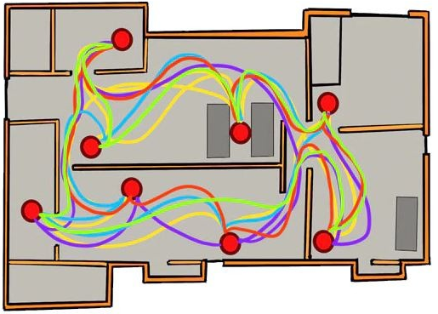
Диаграмма спагетти (не обязательный элемент)

Slide 14
Пирамида проблем
Федеральный уровень
Региональный уровень
Уровень организации
4
1
2
3
5
6

Slide 15
Подготовка к плану действий
Проблема (первопричина) | РешениЯ | Вклад в цель проекта | %
 | 1…. 2…. 3…. | - 20 мин. В ВПП
 | 1…. 2…. 3…. | - 12 мин. в ВПП
Если установлены первопричины, то на них и предлагаются решения! Каждая из первопричин рассматривается отдельно
Предлагаем минимум три решения, из которых выбираем наиболее простое и менее затратное
Любое решение без вклада в цели проекта не целесообразно!

Slide 16

Подготовка к плану действий (1)
Как мы хотим повлиять на выявленные при картировании текущего состояния проблемы в рамках текущего проекта?
Проблема | Решить полностью | Решить частично | Решение не планируется | Другое (н-р: проблема перенесена на др. процесс)
Проблема 1
Проблема 2
Проблема 3
Важно! Часть проблем может остаться в целевом состоянии потока, но в идеальном состоянии потока проблем быть не должно.

Slide 17
Вклад в цель проекта
№ | ПРОБЛЕМА | ПЕРВОПРИЧИНА | ПРЕДЛАГАЕМОЕ РЕШЕНИЕ | ВКЛАД В ДОСТИЖЕНИЕ ЦЕЛИ | %
1
2
3
4
5
6
7
8
9
10

Slide 18
Целевая карта процесса

Slide 19
План мероприятий по реализации проекта
№ | Предлагаемое решение | Ответственные | Срок | Исполнение
1
2
3
4
5
6
7
8

Slide 20
Спасибо
за внимание
Фамилия Имя Отчество
Должность
Тел.: +7 (000) 000 00 00, доб. 0000
Моб. тел.: +7 (000) 000 00 00
E-mail: namesurname@rosatom.ru
www.rosatom.ru
21.05.2020

